Slide 1
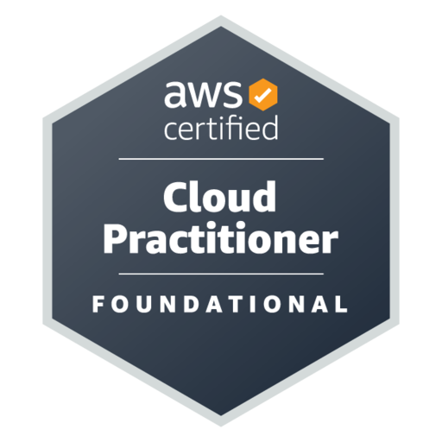
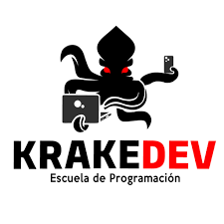


AWS Cloud Practitioner
Curso de preparación para la certificación
Servicios de Código

Slide 2
¿Qué es DevOps?
¿Qué es DevOps?
Integrar desarrollo + operaciones
Objetivo:
• Desarrollar más rápido
• Desplegar automáticamente
• Reducir errores

Slide 3
Flujo DevOps
Flujo de DevOps
Pipeline típico:
1. Escribir código
2. Guardar código
3. Construir (build)
4. Probar
Desplegar

Slide 4
CI/CD
CI/CD
CI (Continuous Integration)
Integrar y probar código constantemente
CD (Continuous Deployment)
Desplegar automáticamente

Slide 5
Pipeline en AWS
Flujo completo:
• Código → CodeCommit
• Build → CodeBuild
• Deploy → CodeDeploy
• Orquestación → CodePipeline

Slide 6
Flujo DevOps
AWS CodeCommit
Repositorio de código (tipo GitHub)
¿Para qué sirve?
• Guardar código de forma segura
• Control de versiones

Slide 7
AWS CodeBuild
AWS CodeBuild
Servicio que compila y prueba código
¿Para qué sirve?
• Ejecutar builds automáticos
• Correr tests

Slide 8
AWS CodeDeploy
AWS CodeDeploy
¿Qué es?
Servicio para desplegar aplicaciones
¿Para qué sirve?
• Deploy en EC2, Lambda, etc.
• Automatizar despliegues

Slide 9
AWS CodePipeline
AWS CodePipeline
¿Qué es?
Orquesta todo el pipeline CI/CD
¿Para qué sirve?
• Automatizar todo el flujo
• Integrar servicios

Slide 10
AWS Cloud9
AWS Cloud9
¿Qué es?
IDE en la nube
¿Para qué sirve?
• Programar desde el navegador
• No instalar nada

Slide 11
AWS X-Ray
AWS X-Ray
¿Qué es?
Herramienta de monitoreo de aplicaciones
¿Para qué sirve?
• Detectar errores
• Analizar latencia

Slide 12
AWS Amplify
AWS Amplify
¿Qué es?
Plataforma para crear apps web/mobile
¿Para qué sirve?
• Frontend + backend simple
• Hosting + autenticación
Plataforma que te permite crear, desplegar y gestionar aplicaciones web y móviles de forma rápida, sin preocuparte por la infraestructura.
FullStack simplificado

Slide 13
AWS Amplify
AWS Amplify
Amplify te resuelve 3 cosas clave:
1. Frontend hosting
Subes tu app (React, Angular, Vue)
AWS la publica automáticamente
2. Backend listo (sin complicarte)
Puedes agregar fácilmente:
Login (autenticación)
Base de datos
APIs
Storage (archivos)
3. CI/CD automático
Conectas GitHub
Cada cambio → se despliega solo

Slide 14
AWS Proton
AWS Proton
¿Qué es?
Automatiza infraestructura para microservicios
¿Para qué sirve?
• Estandarizar despliegues
• Automatizar DevOps
Caso típico:
👉 “Equipos grandes con microservicios”

Slide 15
Resumen
Resumen
• CodeCommit → Git de AWS
• CodeBuild → compilar
• CodeDeploy → desplegar
• CodePipeline → automatizar todo
• Cloud9 → IDE WEB
• X-Ray → monitorear apps, detectar cuellos de botella
• Amplify → crear apps rápido
• AppConfig → cambiar config de parametros en caliente
• Proton → DevOps avanzado

